Slide 1
Servizio Formazione, Alta Formazione e Finanziamenti Esterni D. Ferrucci e G. Leoni
ISTRUZIONI PER L’USO
COME INSERIRE PROPOSTE di CORSI NEL DATABASE DELLA FORMAZIONE
Parte III

Slide 2
Chi può presentare proposte di Corsi ?
TUTTI I DIPENDENTI

Slide 3
DOVE SI TROVA IL DATABASE?
http://www.ac.infn.it/personale/formazione/

Slide 4
Notes:
DOVETE ACCEDERE ALLA PAGINA CON LA VOSTRA USERNAME E PASSWORD

Slide 5
Chi può frequentare i Corsi ?
Tutti i dipendenti, (TI e TD) previa autorizzazione del Direttore, sulla base di esigenze, tecniche, scientifiche e organizzative, garantendo a tutti pari opportunità di partecipazione e prevedendo, se necessario, la ripetizione dei Corsi

Slide 6
All’apertura del DB della
Formazione il Proponente/
Responsabile del Corso
dovrà curare attentamente
il dettaglio organizzativo,
indicando obbligatoriamente
Cap. 121210
previsione di spese organizzative
previsione di spese partecipazione (Missioni)
Cap. 121450

Slide 7
Clicca su: Gestione dei Corsi e dei partecipanti
⬇
Segui le istruzioni e riempi tutti i campi obbligatori *

Slide 8
Nel menu a sinistra :
✔ Inserisci nuova richiesta
Richiesta corso di formazione

Notes:
Per le CSN indicare quale CSN1 – 2 -3- 4 - 5

Slide 9
TIPOLOGIE di CORSO
NAZIONALE
INTERSTRUTTURA
LOCALE
ESTERNO
ALTRE INIZIATIVE
Cliccare su Proposta (Piano Formativo 2015)
Prossimo Passo
Notes:
I Corsi etserni devono indicare la località, la società organizzatrice e nel dettaglio finanziario il costo fisso del corso e quelle di missione.

Slide 11
**
PROPONENTE / RESPONSABILE
??
Il Proponente è ANCHE Responsabile del Corso

Slide 12
* Responsabile
la persona di riferimento
per l’organizzazione del Corso
Notes:
A stretto contatto con i Referenti per qualsiasi

Slide 13
Compiti del Responsabile / Proponente
Definisce il Corso: programma e stima dei partecipanti
Inserisce i dati nel database: budget presunto, diviso nei capitoli missioni e organizzazione
Richiede il preventivo e emette l'ordine: RDA e RUP (se il responsabile del corso è RUP richiede il CIG altrimenti si rivolge al Servizio)
Comunica ai referenti locali l'apertura e la chiusura delle iscrizioni.
Prenota l'aula e il supporto tecnico **
Distribuisce la ** modulistica
Notes:
** IN COLLABORAZIONE CON I REFERENTI
Giovanni può fare da Rup nelle tematiche si sua competenza

Slide 14
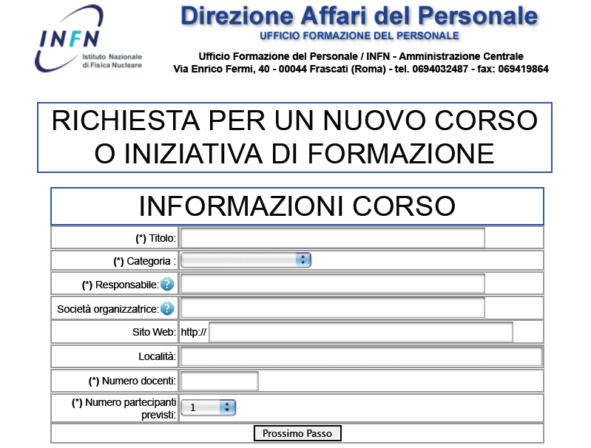
Notes:
Per ogni voce obbligatoria cercate di essere il più precisi possibile.

Slide 15
Categoria
Amministrativo
Computing / Software
Elettronica
Impiantistica
Lingua
Meccanica
Risorse Umane
Scientifico
Sicurezza ***
***
Per le proposte formative delle Sicurezze indicare se
si tratta di corsi obbligatori o non obbligatori

Slide 16
Società organizzatrice / Ditta / Scuola /
N.B.: i pagamenti per i corsi di formazione eseguiti dagli Enti Pubblici
sono esenti da IVA

Slide 17
DOCENTI


INTERNI
ESTERNI

Slide 18
DOCENTI INTERNI
Il file word per il compenso docenti interni si trova all’indirizzo della pagina Ufficio Formazione AC:
http://www.ac.infn.it/personale/formazione/docs_pdf/priv/index.html)
** Per gli importi dei compensi docenti interni fare riferimento alla
Disposizione n. 7916 del Presidente INFN del 10/01/2000 disponibile al seguente link:
http://www.ac.infn.it/personale/formazione/docs_pdf/priv/docs/disp_7916.pdf
Notes:
Se il corso prevede docenti interni, potete trovare il file

Slide 19
COMPENSO DOCENTI INTERNI
Disposizione del Presidente
http://www.ac.infn.it/personale/formazione/docs_pdf/priv/docs/disp_7916.pdf
DISPOSIZIONE 7916 DEL 10.01.2000
Il compenso dei docenti interni è a carico dell’ AC

Slide 20
N.B.: è stata inserita una terza opzione per
il personale tecnico-amministrativo
che si ritrova tra i giustificativi
del cartellino sotto la voce
Docenza INFN in sede con recupero

Slide 21
COMPENSO DOCENTI ESTERNI
tre tipologie di pagamento
con partita IVA (si emette RDA ** in seguito alla richiesta di offerta)
disposizione del Presidente
convenzione (accordo con l’Istituto o Ente erogatore del corso)
** PREVENTIVO FORMAZIONE è alla voce SPESE GEN FUNZ/corsi Lnf

Slide 22
ALTRI DATI DA INSERIRE …
(*) Inizio: es. Marzo 2015
(*) Ore di corso:
(*) Numero di giorni del corso:
Prossimo Passo

Slide 23
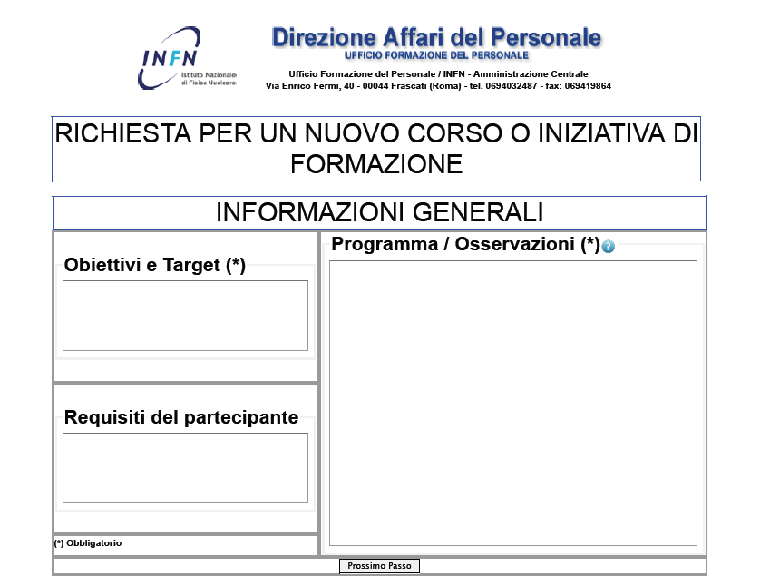

Slide 24
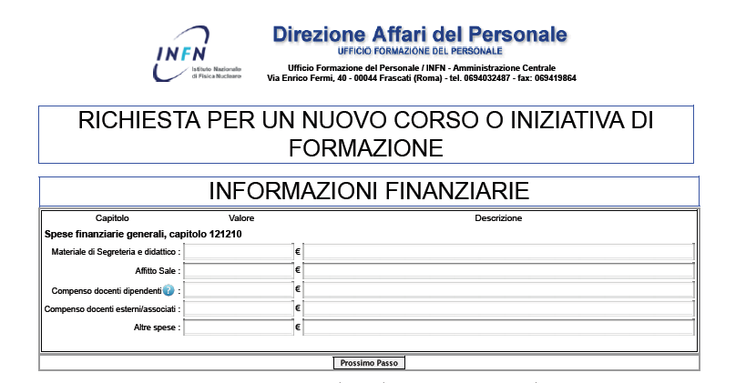
Cap. 121210 Organizzazione Corsi
I capitoli della formazione sono due
Cap. 121450
Missioni

Slide 25
Spese di Missione
La cifra relativa alle spese di Missione viene calcolata prevedendo con precisione:
il numero dei partecipanti in relazione al target indicato e moltiplicando tale numero × 250 € al giorno, oltre 200 € previste come spesa media per il viaggio
Esempio: 2 persone a Milano, 4 gg di corso
➔ 250 x 4 x 2 = 2000 €
200 € x 2 = 400 €
TOT: 2400 €

Slide 26
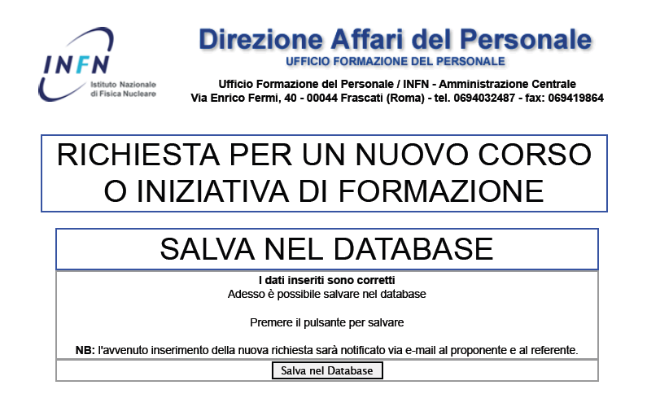

Slide 27
Quando inserire le proposte nel database?
CCR SICUREZZE | 30 settembre
FORMAZIONE di BASE | 30 settembre
Notes:
I REFERENTI COMUNICANO L’APERTURA DEL DATABASE CON UNA E-MAIL A TUTTO IL LABORATORIO

Slide 28
MODULISTICA del corso
http://www.ac.infn.it/personale/formazione/docs_pdf/priv/index.html
fogli presenza
scheda di valutazione
programma
breve relazione
** TUTTI QUESTI DOCUMENTI VANNO RINVIATI AI REFERENTI
Notes:
Il RESPONSABILE DISTRIBUISCE I FOGLI DI PRESENZA AI PARTECIPANTI (L’ATTESTATO VA RILASCIATO SOLO SE IL PARTECIPANTE AVRà SEGUITO ALMENO IL 50% DEL CORSO
TROVATE LA MODULISTICA ALLA PAGINA:
TUTTI QUESTI DOCUMENTI VAMMO INVIATI AL REFERENTE

Slide 29
SCALA DEI TEMPI
LUGLIO LNF SETTEMBRE | INSERIMENTO PROPOSTE CHIUSURA DEL DATABASE
OTTOBRE CNF | ESAMINA LE PROPOSTE VISTATE DAL DIRETTORE
DICEMBRE SNA FUNZIONE PUBBLICA | I Piani Formativi sono trasmessi dalla CNF alla SNA e alla Funzione Pubblica per la definitiva approvazione.
MARZO APRILE LNF | APPROVAZIONE DEL PF E ASSEGNAZIONE DEI FONDI SUI CAPITOLI

